Slide 1
ResiRCA: A resilient energy harvesting ReRAM crossbar-based accelerator for intelligent embedded processors
Keni Qiu et.al
Capital Normal University, Beijing, China 2020, HPCA

Slide 2

场景：energy harvesting system
系统的能量来源并非电源，而是从外界获得能量
Piezo Signals
Thermal Signals
TV-RF Signals
WiFi-home Signals
WiFi-office Signals

Slide 3
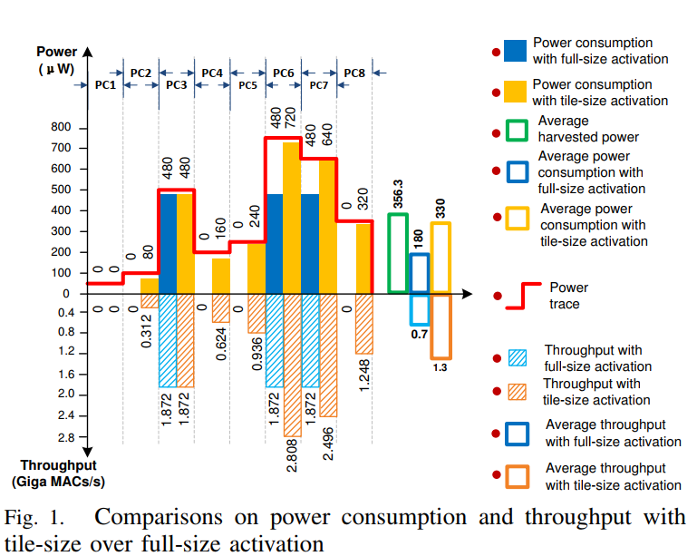
场景：energy harvesting system
信号特点：不稳定
考虑两种策略：
Full-size activation：蓝
Tile-size activation：黄
红线为power曲线
Notes:
考虑两种策略：两个activation
红线为供能曲线，不稳定
当且仅当一个cycle内供能足够时才可以计算，tile策略可以更好的利用能量。（highlevel想法）

Slide 4
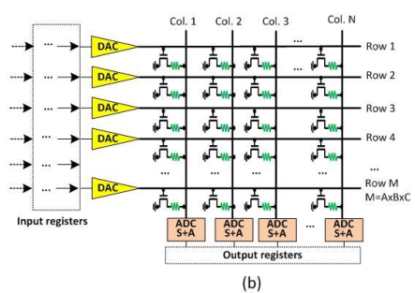
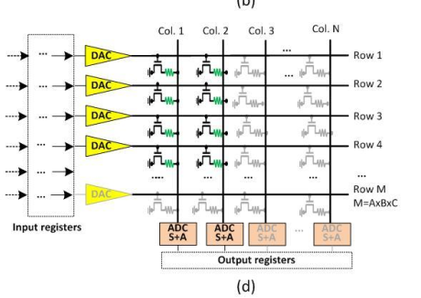
场景：energy harvesting system
Full-size activation（左） & Tile-size activation（右）

Slide 5
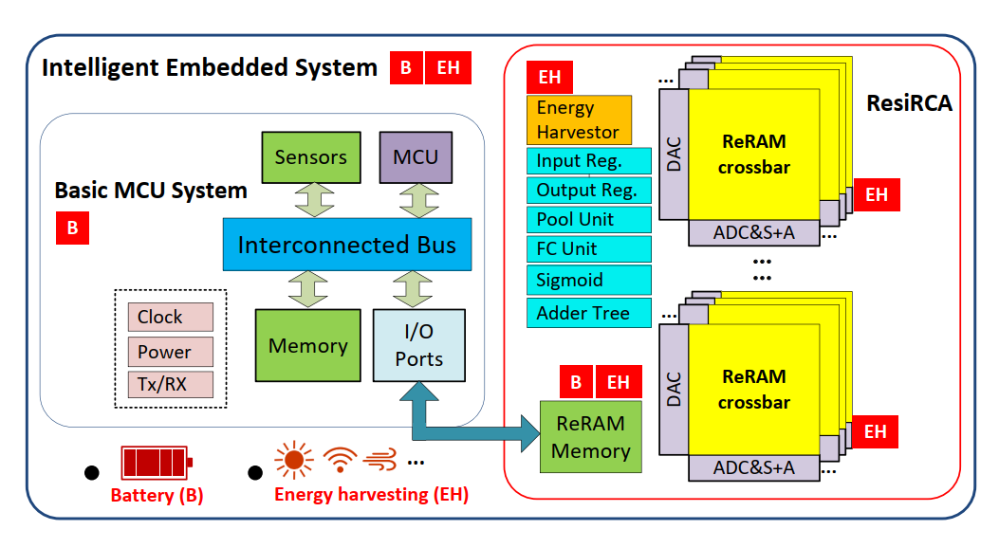
ResiRCA overview
MCU+ResiRCA
Map上的优化：
Lightweight：低精度、小模型
Fine-grained reconfiguration:
将NN划分成细粒度
在不同周期根据供能采用不同的计算策略
RCA：ReRAM crossbar-based CNN accelerators

Slide 6
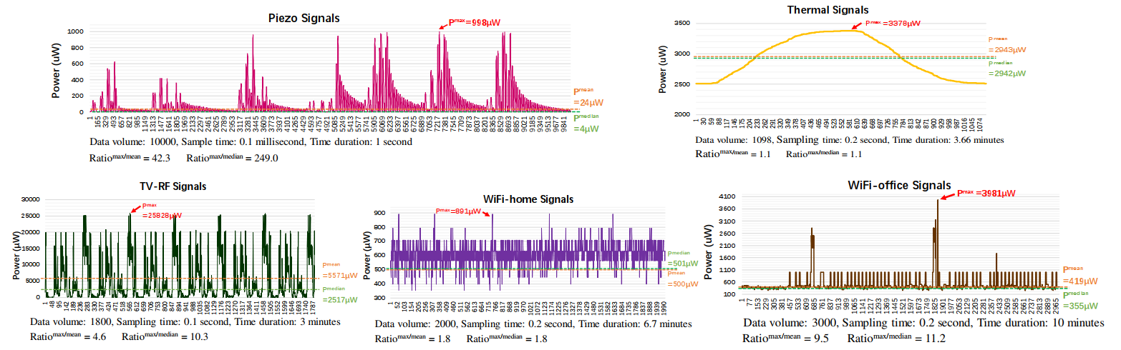
两个challenge
Challenge 1: 低功耗，可重构的RCA
现有架构不能应用于energy harvesting system中：
ISAAC的最细粒度仍需要24mW，大部分时间会产生failure

Slide 7
解决Challenge 1:
Challenge 1: 低功耗，可重构的RCA
为限制power：
选择低精度量化模型（4-bit input 4-bit output 1-bit weight）
将电路设计成可以关掉的
粗粒度功率门控来控制RRAM-tile的激活数量

Slide 8
两个challenge
Challenge 2：动态RCA的activation和scheduling
对传统架构中的loop tiling策略重新设计

Slide 9

解决Challenge 2:
1. Computation decomposition and parallelism
Computation tiling: 采用现有文章的方式分tile
Computation parallelism:
定义某一层的并行粒度 $G$：$G=\frac{P_{peak}×50\%}{该层一个完整矩阵乘法的功耗}$
定义某一层的实际并行粒度$aG$：$aG<G$

Slide 10
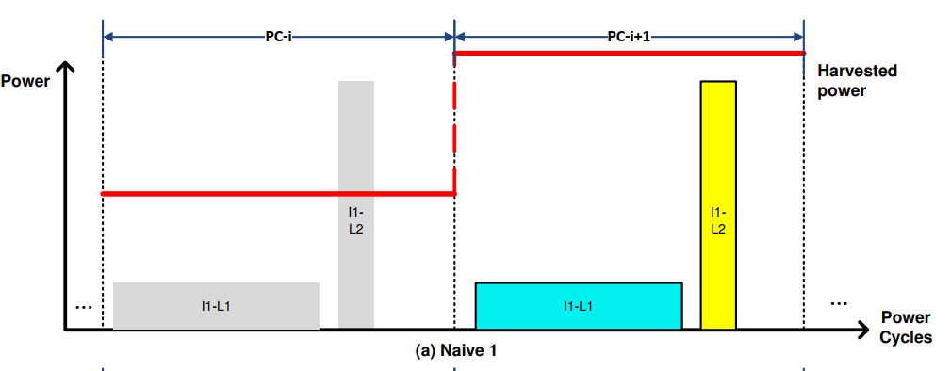
解决Challenge 2:
1. Computation decomposition and parallelism
六种Execution strategies：
A. Simple：当且仅当power可以计算所有层时开始计算，且weight仅有1份

Slide 11
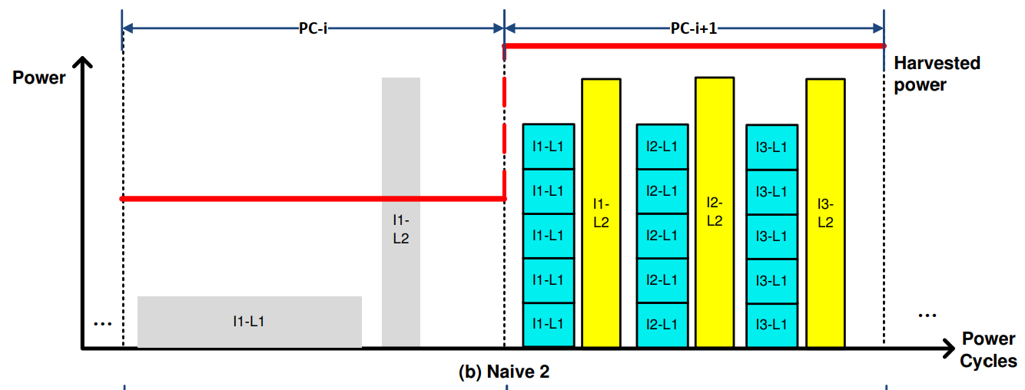
解决Challenge 2:
1. Computation decomposition and parallelism
六种Execution strategies：
B. Naive2：仅当power可以计算所有层时开始计算，但计算时允许层内tile间并行计算

Slide 12
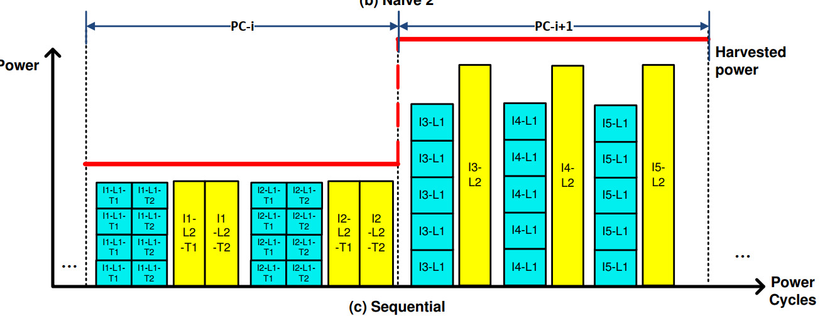
解决Challenge 2:
1. Computation decomposition and parallelism
六种Execution strategies：
C. Sequential：层内可以分多个cycle计算

Slide 13
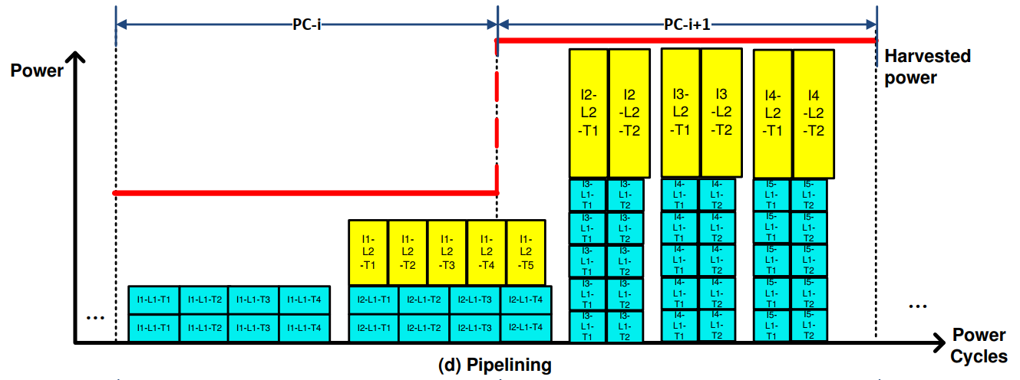
解决Challenge 2:
1. Computation decomposition and parallelism
六种Execution strategies：
D. Pipelining：采用层间流水线

Slide 14
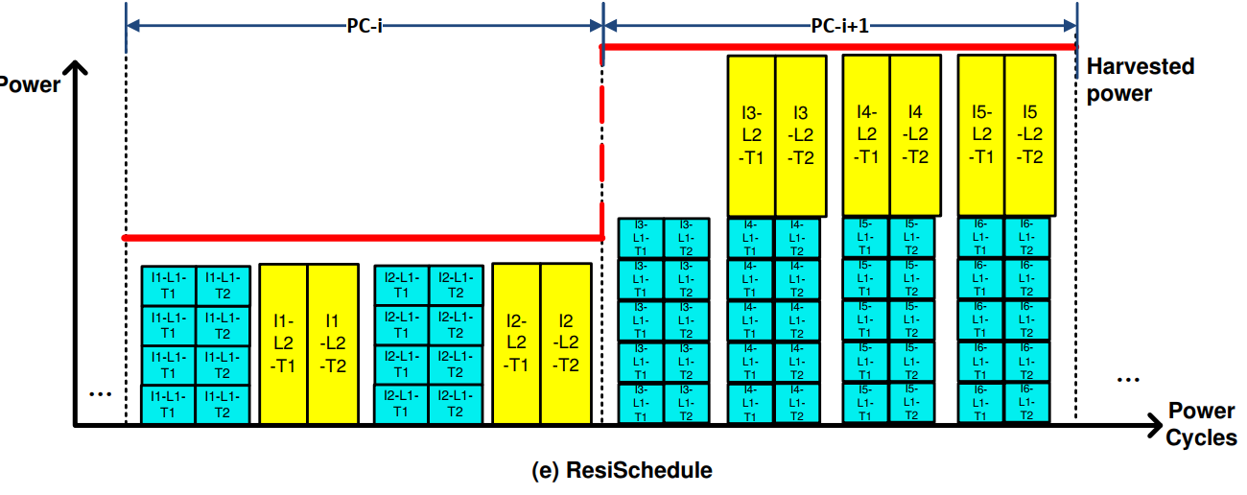
解决Challenge 2:
1. Computation decomposition and parallelism
六种Execution strategies：
F. ResiSchedule：将pipeline和sequential混合

Slide 15
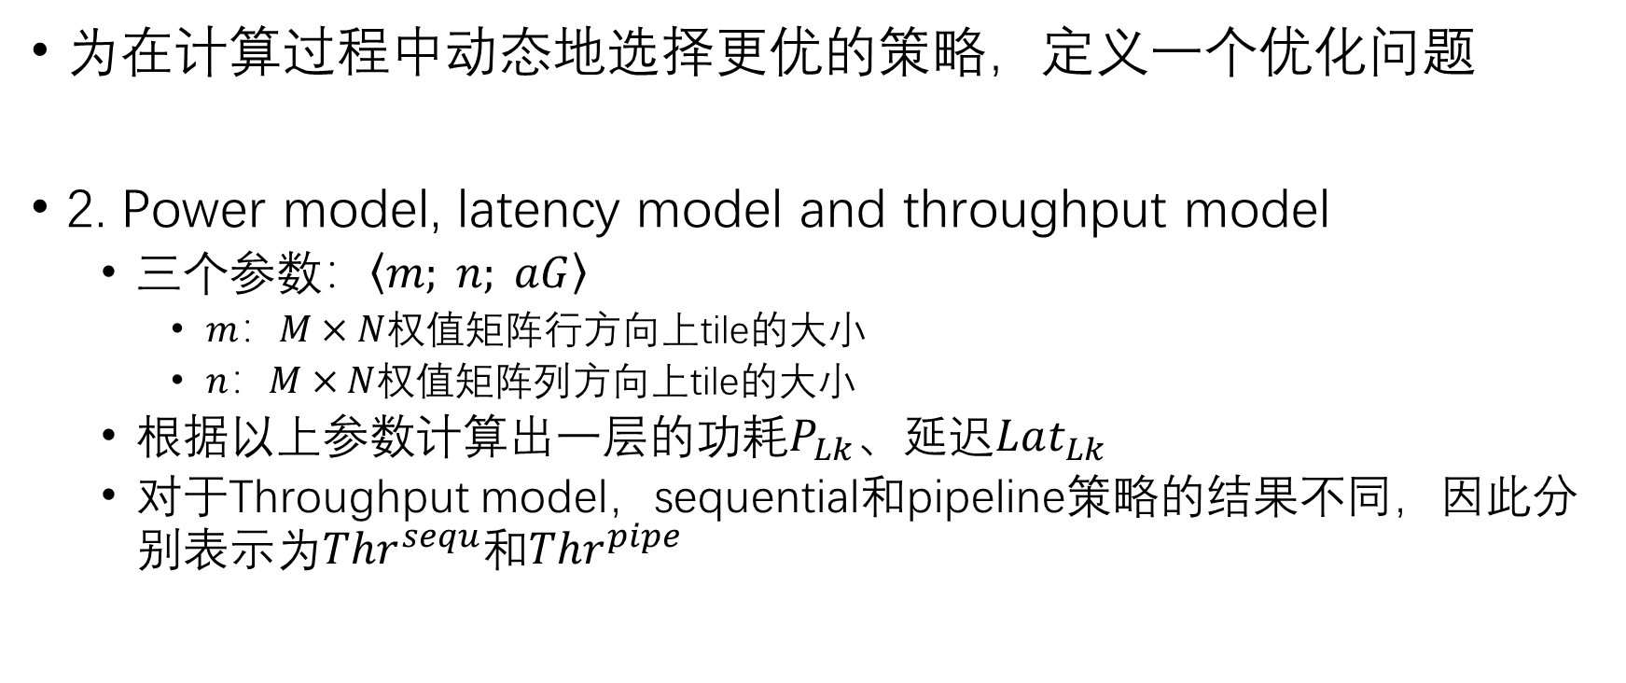
解决Challenge 2:
为在计算过程中动态地选择更优的策略，定义一个优化问题
2. Power model, latency model and throughput model
三个参数：$\left\langle m; n; aG\right\rangle$
$m$：$M×N$权值矩阵行方向上tile的大小
$n$：$M×N$权值矩阵列方向上tile的大小
根据以上参数计算出一层的功耗$P_{Lk}$、延迟$Lat_{Lk}$
对于Throughput model，sequential和pipeline策略的结果不同，因此分别表示为$Thr^{sequ}$和$Thr^{pipe}$

Slide 16
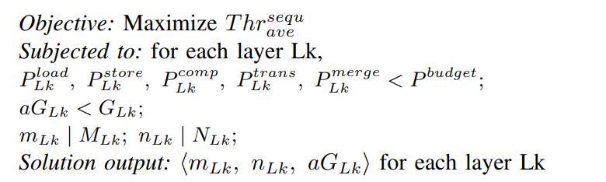
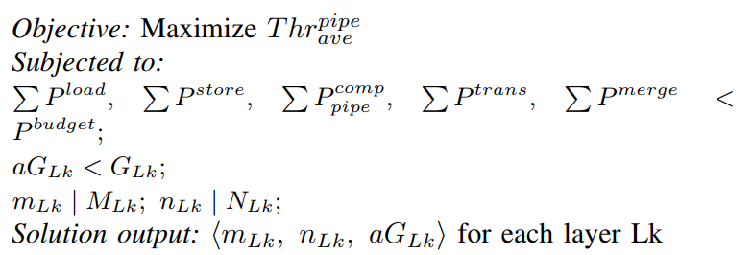
解决Challenge 2:
3. Dynamic activation strategy
优化问题定义：最终优化结果从两个策略中选一个更优的
对于sequ策略：
对于pipe策略：

Slide 17
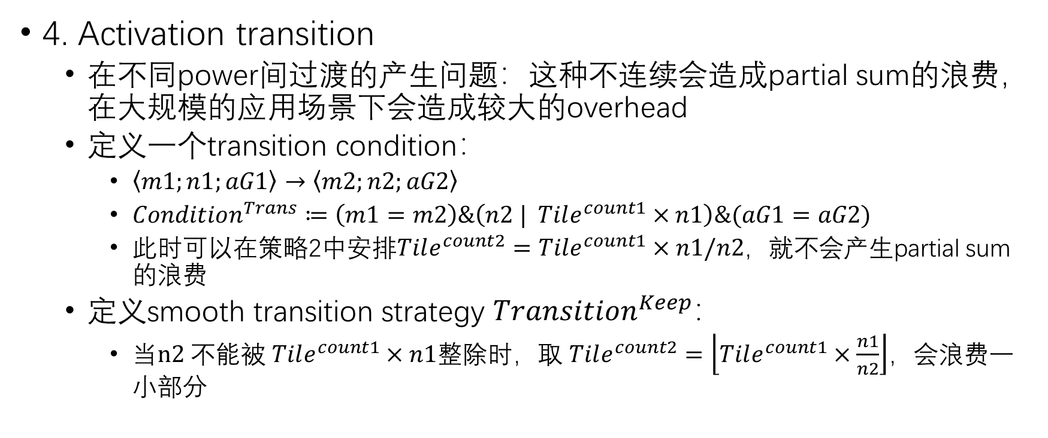
解决Challenge 2:
4. Activation transition
在不同power间过渡的产生问题：这种不连续会造成partial sum的浪费，在大规模的应用场景下会造成较大的overhead
定义一个transition condition：
$\left\langle m1;n1;aG1\right\rangle →\left\langle m2;n2;aG2\right\rangle$
$Condition^{Trans}≔\left(m1=m2\right)\&\left(n2 | Tile^{count1}×n1\right)\&(aG1=aG2)$
此时可以在策略2中安排$Tile^{count2}=Tile^{count1}×n1/n2$，就不会产生partial sum的浪费
定义smooth transition strategy $Transition^{Keep}$：
当$n2$不能被 $Tile^{count1}×n1$整除时，取 $Tile^{count2}=\left\lfloor Tile^{count1}×\frac{n1}{n2}\right\rfloor$，会浪费一小部分

Slide 18

解决Challenge 2:
4. Activation transition
不能达到$Condition^{Trans}$时：
Multi-step Transition：将power level先转到中间值，进行多次smooth转换。
Eager Transition：如果从预测到会从高power转到低power，那么就提前放弃做不完的矩阵乘法
由于预测power level也需要能量，所以这个适用于丢弃数据会产生大量浪费的场景使用。

Slide 19
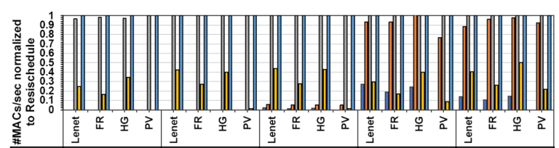
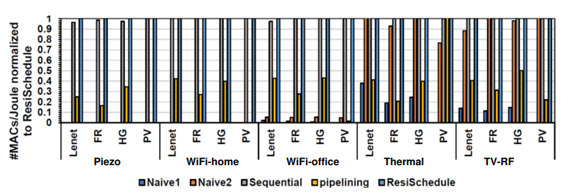
Experiments
Throughput & energy efficiency
两图趋势接近
Resischedule 与sequential非常相近，这是因为大部分情况搜到的都是sequential solution

Slide 20
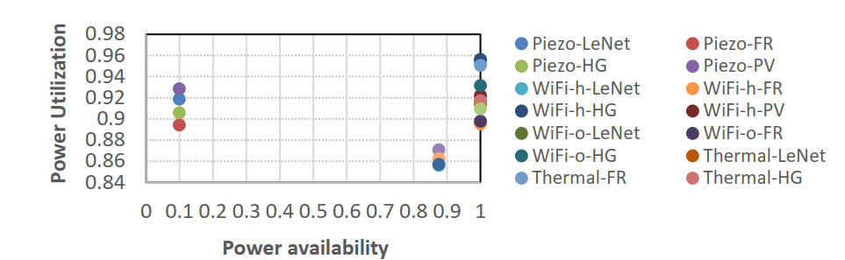
Experiments
Power utilization
Power availability：能让RCA激活的时间占比
Power utilization：利用的能量比
Piezo的availability低是因为piezo的能量低，但可获得较高的utilization

Slide 21
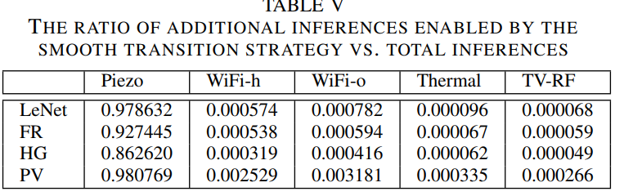
Experiments
Transition efficiency
使用transition的数据占比。smooth转换对piezo很有意义

Slide 22
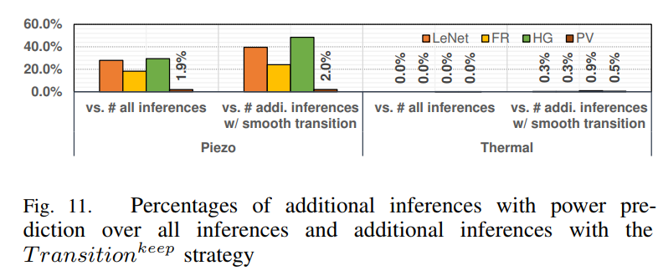

Experiments
Power predictor
Piezo对power predictor需求更多，因为它的能量太低
PV数据集对power predictor需求较小， 是因为 $Transition^{Keep}$策略已经有效，不必过准预测

Slide 23
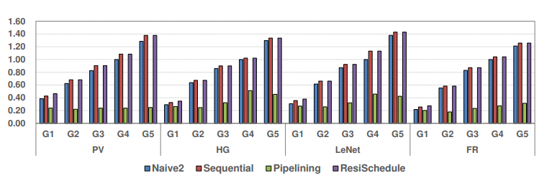
Experiments
Sensitivity study on duplication copy
G越大，throughput越大

Slide 24
Thought
优点：
一个全新的场景
Evaluate全面、分析得全面

